Slide 1

Système de Ventilation Intelligent
Mohamed LATRACH
Projet de Fin d'Etude
2025 - 2026
AGOSSA Kewen
EDZANG MORO Olivier
MADONA Georges
SERE Okana Rachid
TCHAPTCHET Wolgane

Slide 2



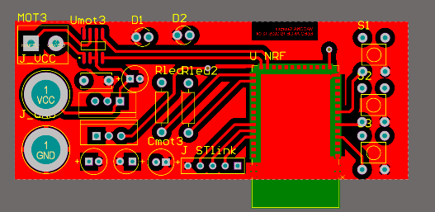


Sommaire
Présentation générale et technique du projet
Solution
Hardware
Software
Application Android
La gestion du projet
Conclusion et démonstration finale

Slide 3
Le projet

Slide 4
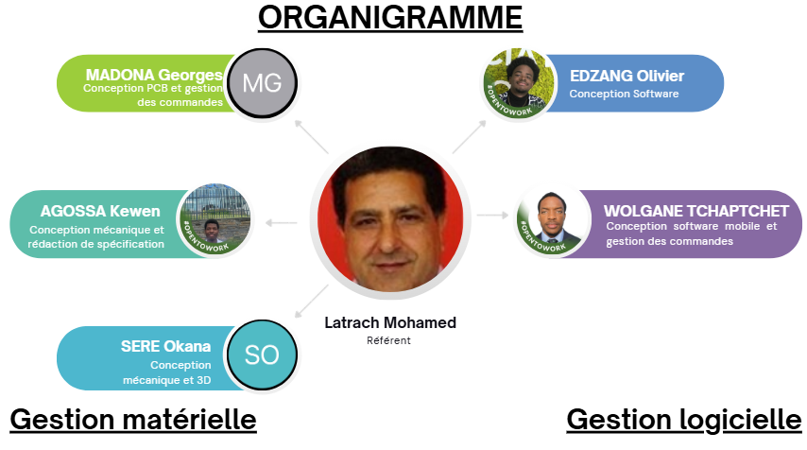
Présentation du général du projet
Présentation de l'équipe :

Slide 5


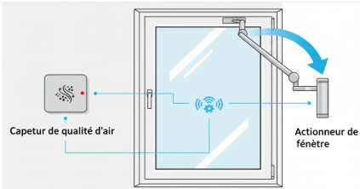
Présentation du général du projet
Problématique : Bâtiments modernes hermétiques. Conséquence : Qualité de l'air intérieur dégradée. Besoin : Renouvellement d'air constant.
Gestion automatique de l'ouverture fenêtre, Facile à intégrer et compact
Faible coût & Basse consommation (Low-power)
Capteurs d'air + Actionneur moteur.

Slide 6




Présentation du général du projet
Humidité : 45% ≤ Rh ≤ 55%
Taux de CO2 : C² ≤ 1000 ppm
Taux de CO : C ≤ 200 ppm
Normes: EN 16798 & EN16516

Slide 7
Solution

Slide 8
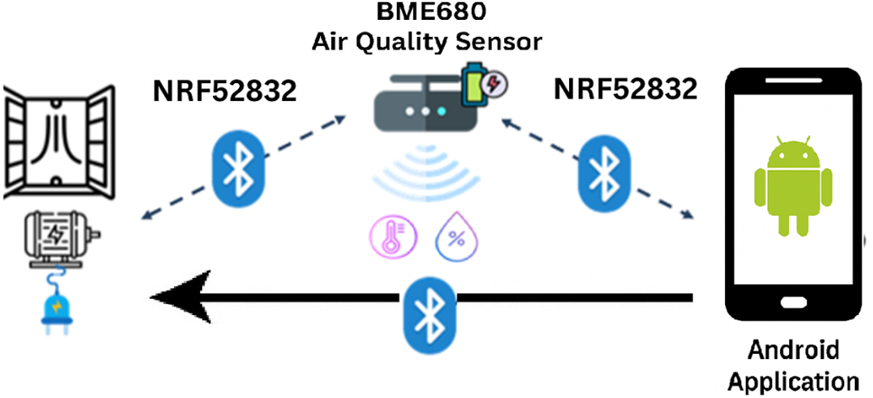
Solution
Actionneur de fenêtre
Contrôle à distance
Capteurs

Slide 9
Hardware

Slide 10
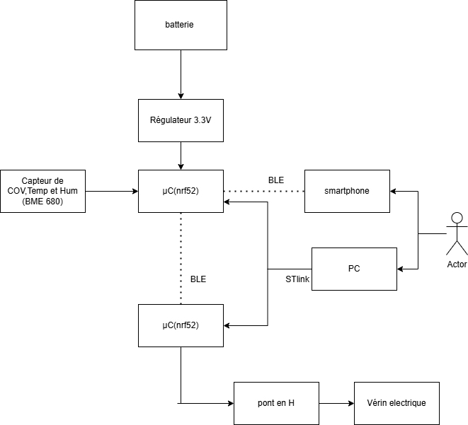
Hardware
Schéma synoptique

Slide 11
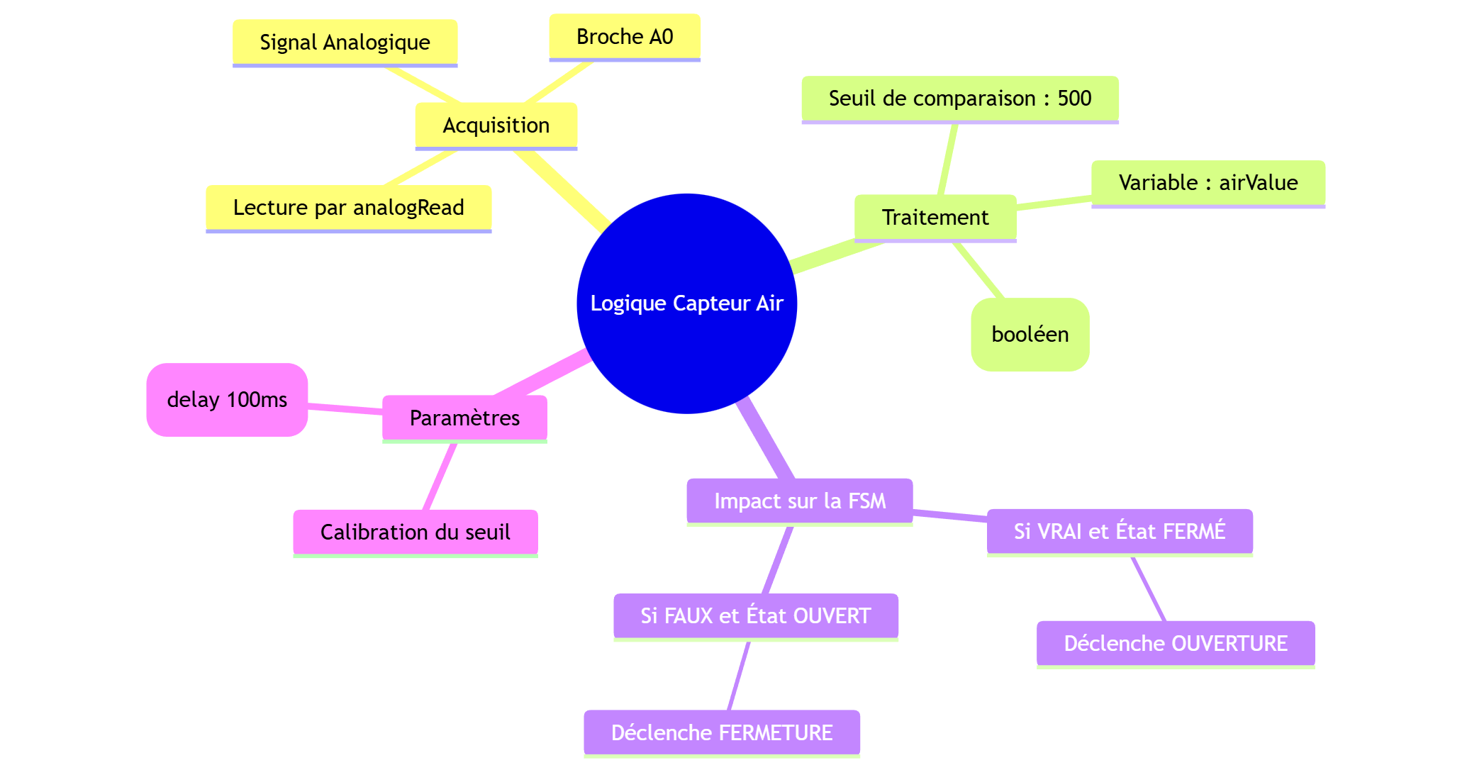

Hardware
Capteurs BME680

Slide 12
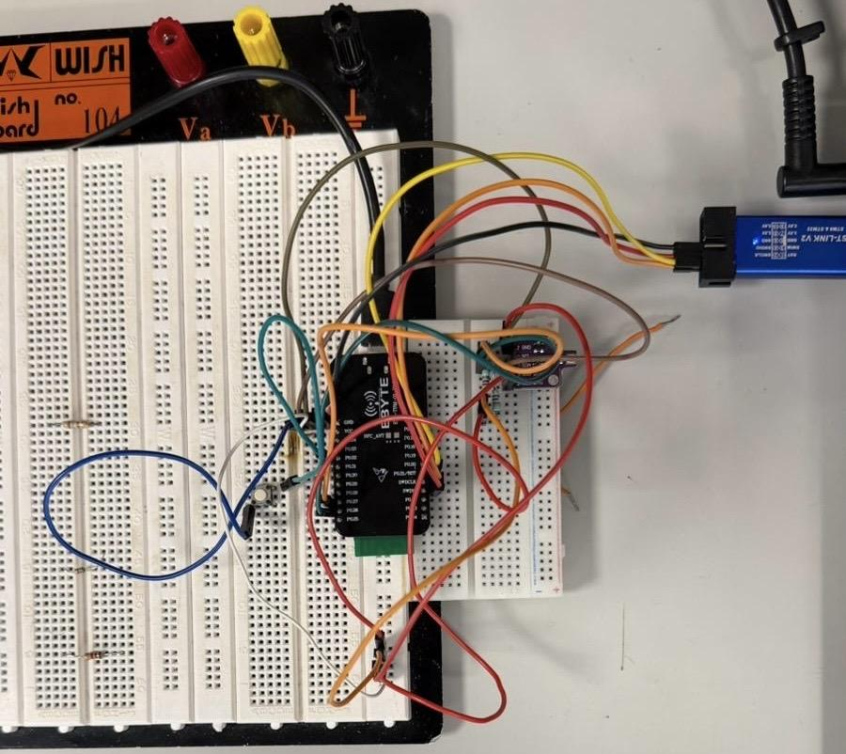
Hardware
Test de fonctionnement du capteur :

Slide 13
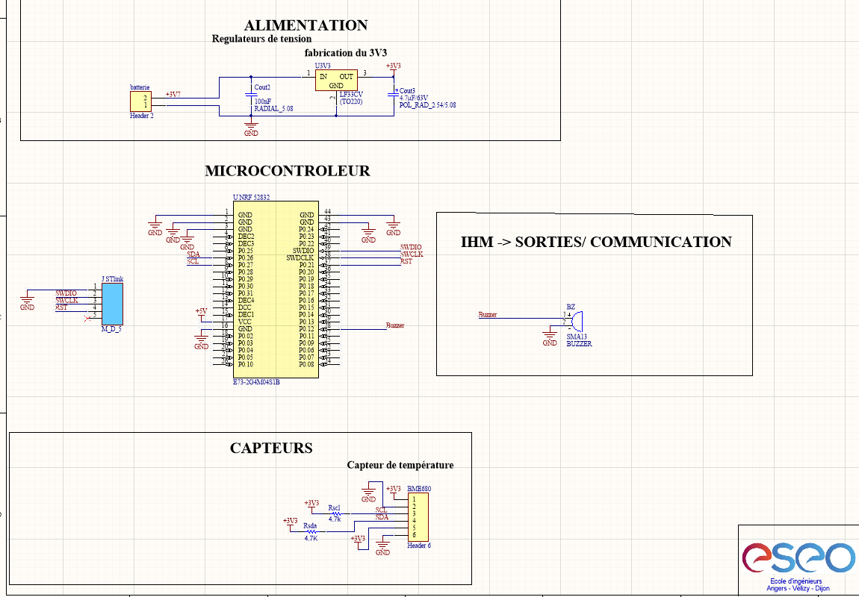
Hardware
Schéma électrique du BME680:

Slide 14
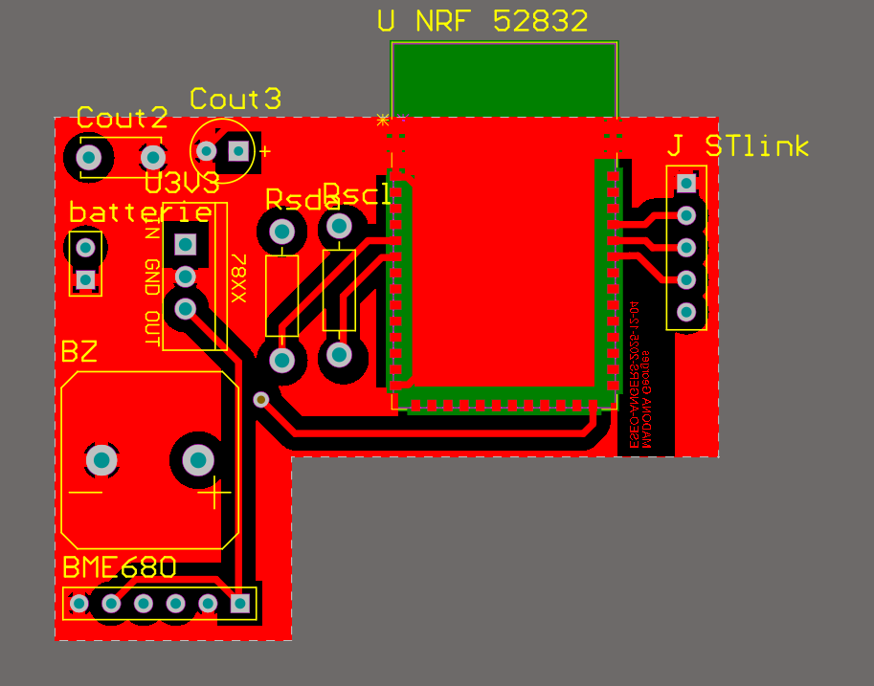
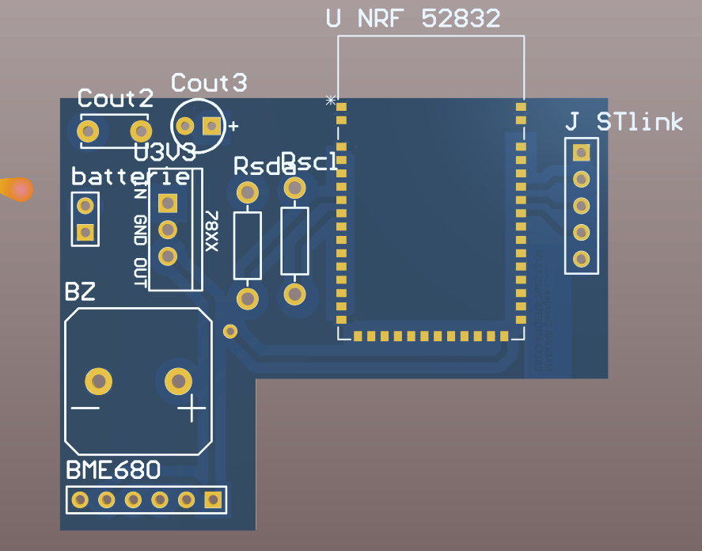
Hardware
Routage du PCB:

Slide 15
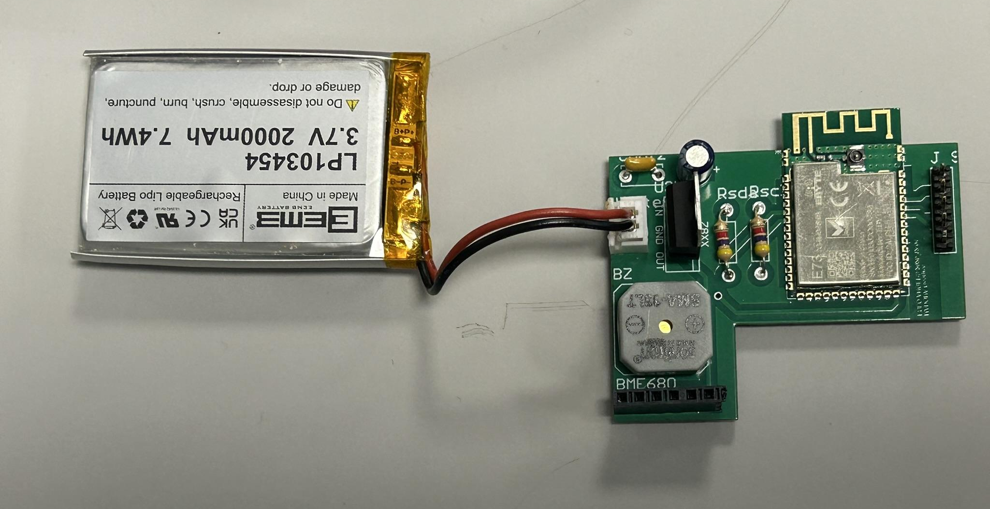
Hardware
Le capteur en produit fini :

Slide 16
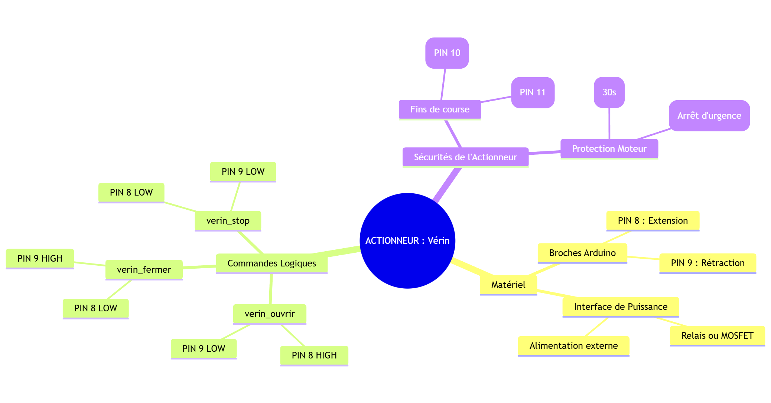

Hardware
Carte Actionneur :

Slide 17
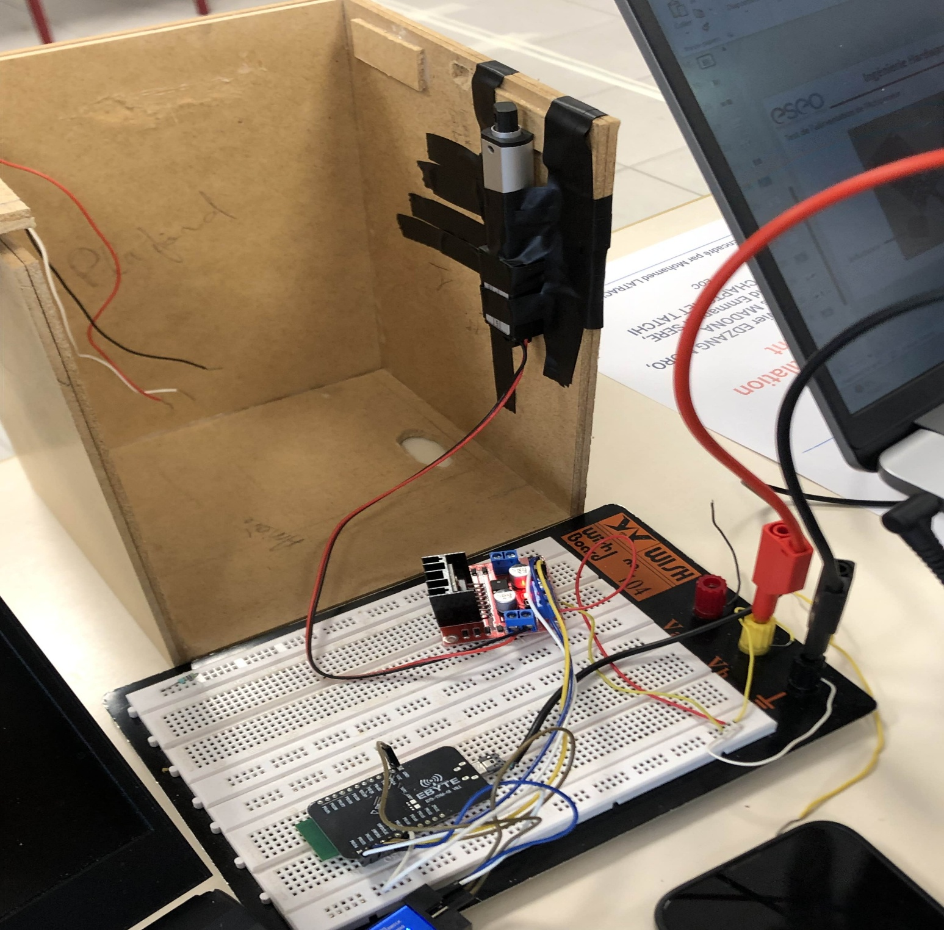
Hardware
Test de fonctionnement de l’Actionneur :
Vérin
Pont en H
Alimentation
µC

Slide 18
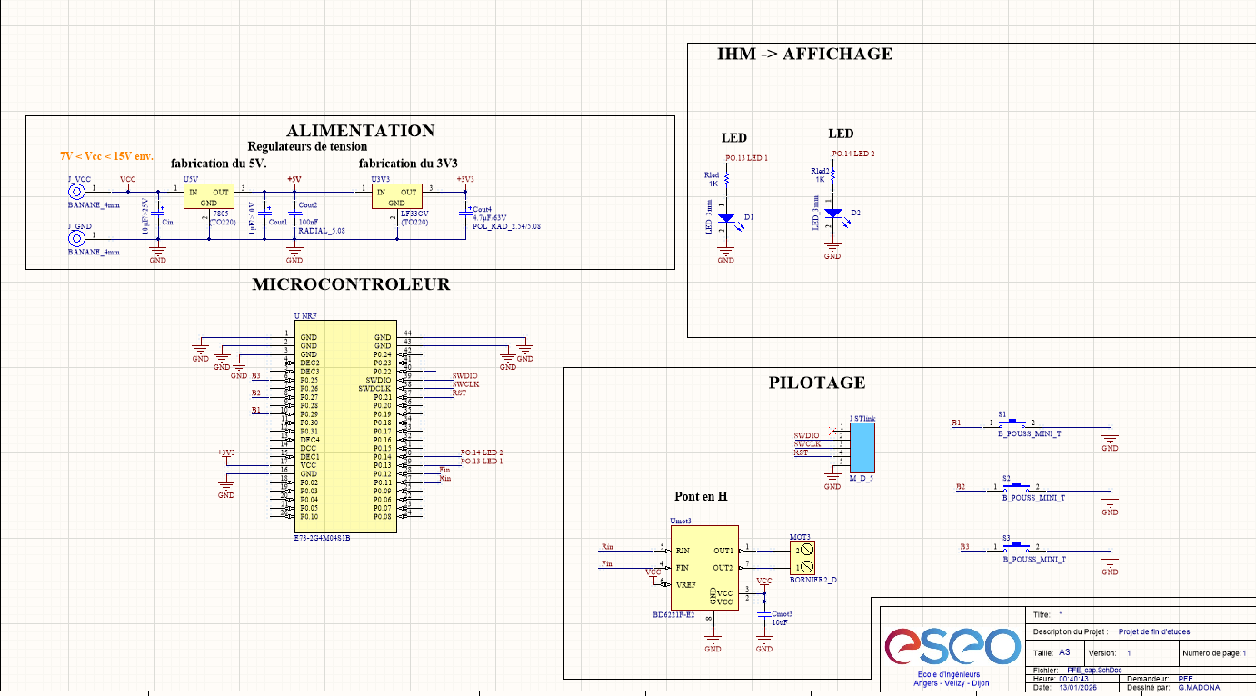
Hardware

Slide 19
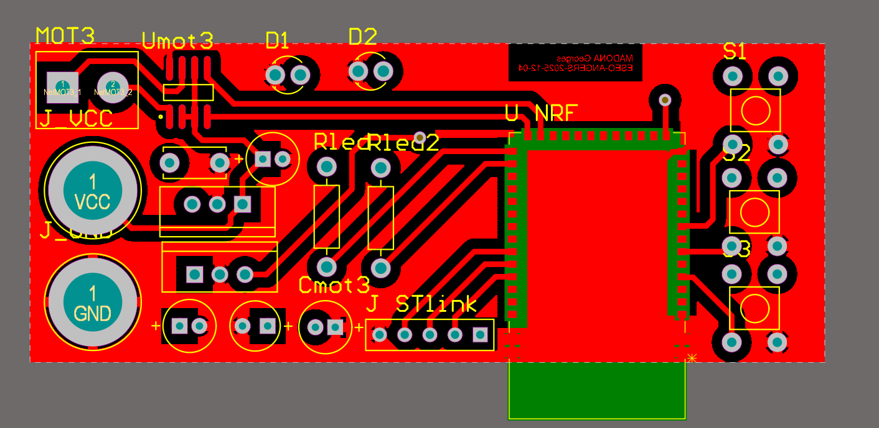
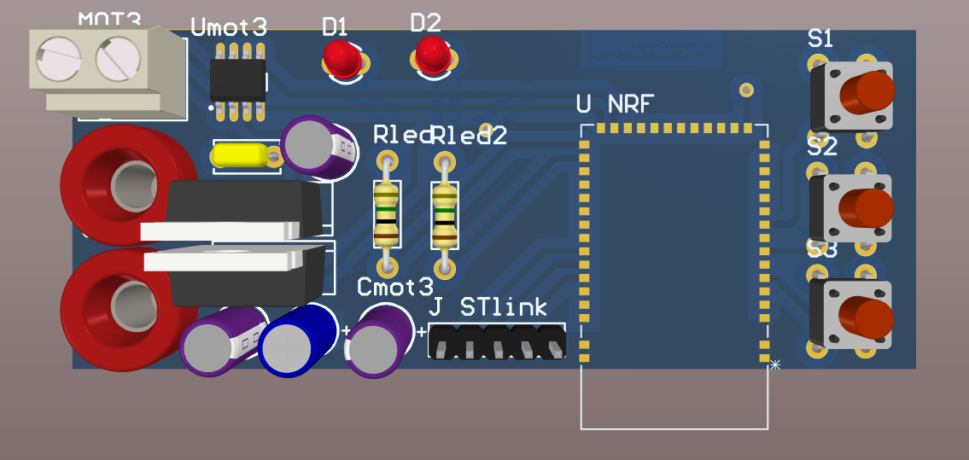
Hardware
Routage du PCB:

Slide 20
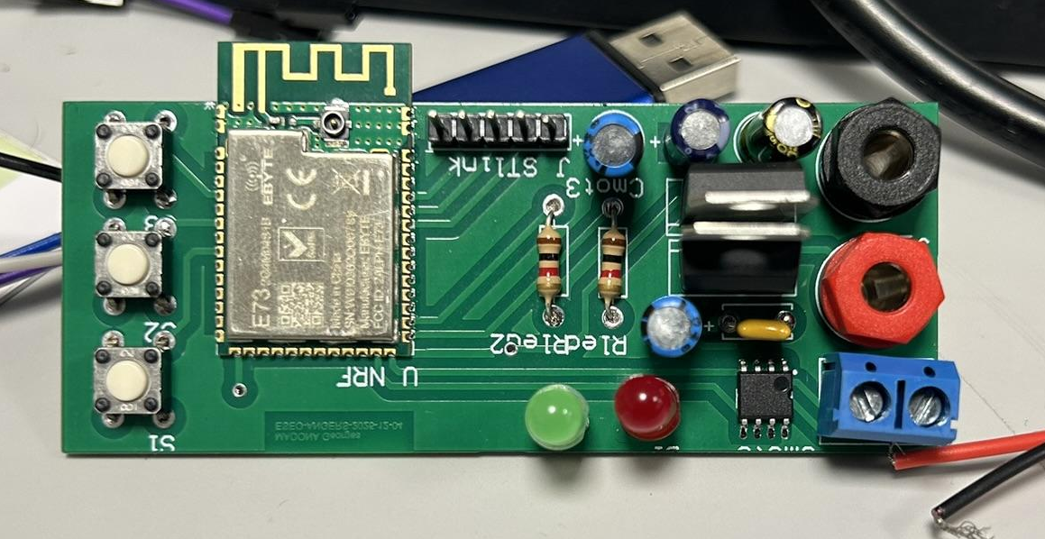
Hardware
L’Actionneur en produit fini :

Slide 21
Software

Slide 22
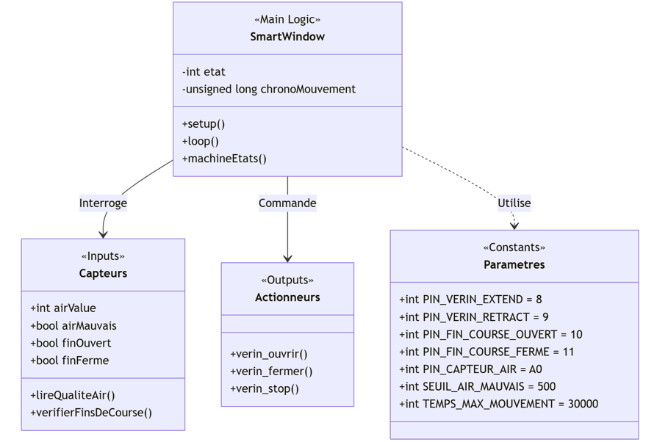
Spécifications & Conception
Le projet est séparé en 4 modules et en 4 classes :

Slide 23
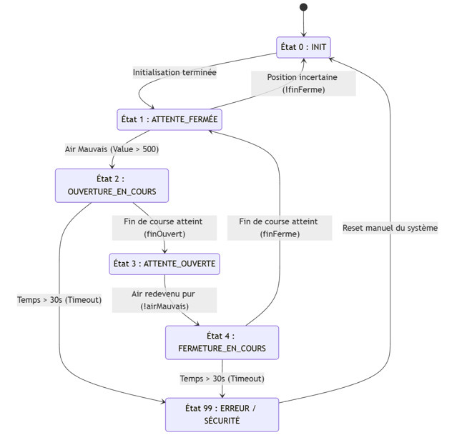
Spécifications & Conception
Machine à état

Slide 24
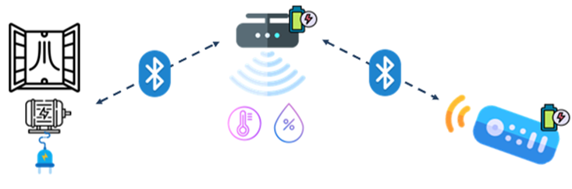
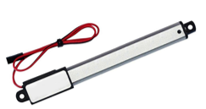




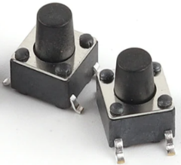

Réalisations software
Capteur
Actionneur

Slide 25
Application Android

Slide 26
Application Android
Architecture Logicielle & Communication
Architecture Réactive (Kotlin) :
Mises à jour instantanées de l'interface.
Fluidité maximale (Changements d'états).
Communication BLE :
Échanges asynchrones (non-bloquants).
Protocole économe en énergie.
Traitement des Données :
Analyse temps réel (<10ms).
Gestion active de la sécurité (seuils).
Notes:
Batterie :
Conso ESP sleep mode : 1.6 mA
Rx/Tx BLE 100mA
Rendement Buck 85%
Entre 20 et 30 jours d'autonomie
Écran :
TFT 1,8 pouce
Boutons :
12x12x9mm

Slide 27
Application Android
Interface Utilisateur (Front-end)
Monitoring Temps Réel
Tableau de bord graphique (Jauges IAQ).
Historique dynamique des données.
Pilotage Hybride
Mode Automatique intelligent.
Reprise en main manuelle prioritaire ("Override").
Sécurité Active
Alertes immédiates (Incendie/Pollution).
Ouverture d'urgence du vérin.
Notes:
Batterie :
Conso ESP sleep mode : 1.6 mA
Rx/Tx BLE 100mA
Rendement Buck 85%
Entre 20 et 30 jours d'autonomie
Écran :
TFT 1,8 pouce
Boutons :
12x12x9mm

Slide 28
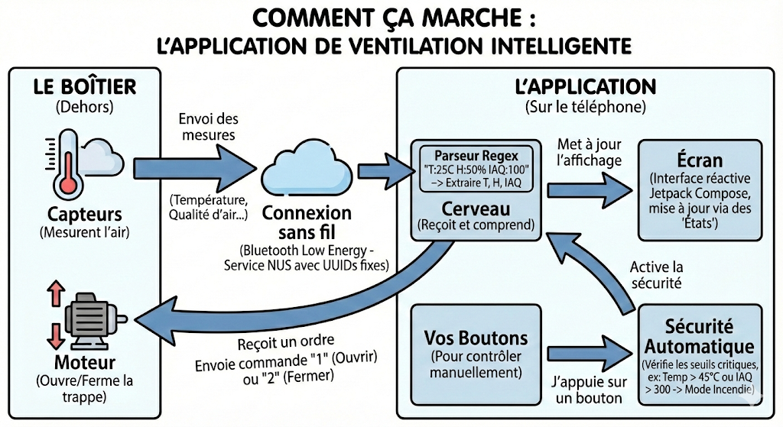
Application Android
Notes:
Batterie :
Conso ESP sleep mode : 1.6 mA
Rx/Tx BLE 100mA
Rendement Buck 85%
Entre 20 et 30 jours d'autonomie
Écran :
TFT 1,8 pouce
Boutons :
12x12x9mm

Slide 29
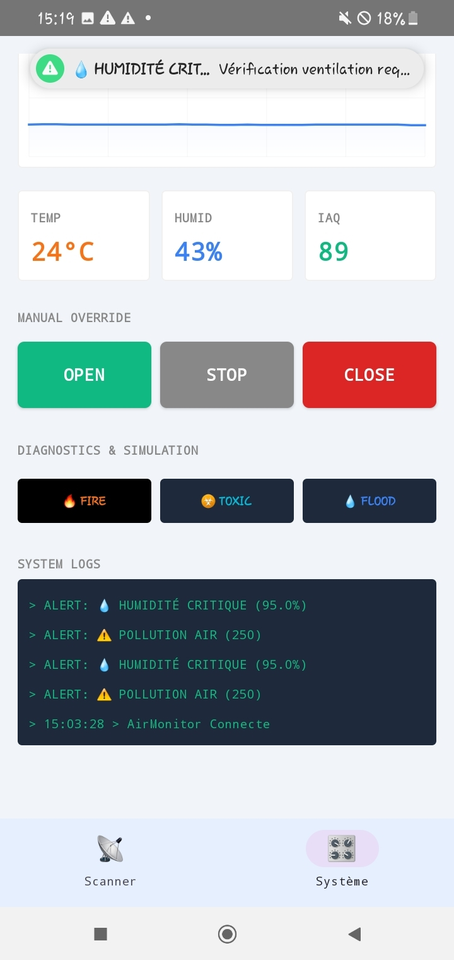
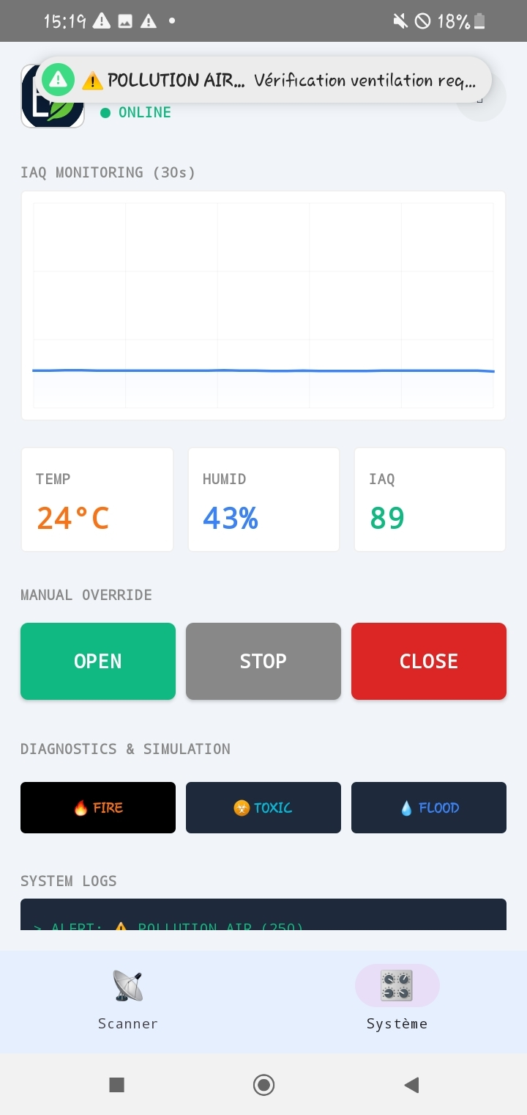
Application Android

Slide 30
La gestion
du projet

Slide 31
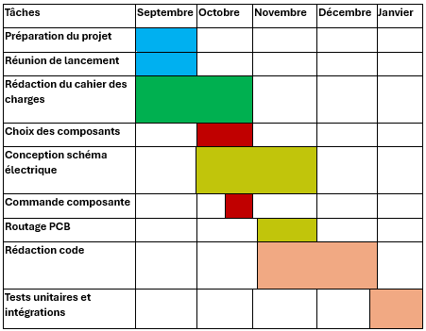
La gestion du projet
Planning prévisionnel VS Planning effectif :

Slide 32
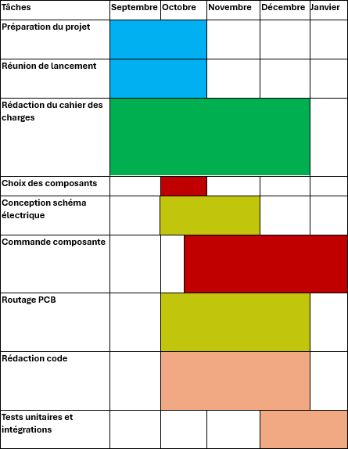
La gestion du projet
Planning prévisionnel VS Planning effectif :

Slide 33



La gestion du projet
Problèmes rencontrés :
Communication BLE
Composants
Délai des commandes

Slide 34




La gestion du projet
Les améliorations :
Matériel et sécurité :
Capteur CO₂ dédié (NDIR) :Précision accrue de la qualité de l'air.
Détecteur de fumée autonome :Automatisation des protocoles de sécurité incendie.
Autonomie et Connectivité:
Passerelle Wi-Fi (Gateway) : Pour permettre l'historisation des données sur le Cloud et le suivi à long terme via une interface web.
Contrôle de plusieurs fenêtres:
Intégration de plusieurs Actionneur contrôlés par un capteur
Utilisation de la communication ESB:
-ESB assure une communication radio bi-directionnelle à plus faible consommation d'énergie ; son implémentation est compacte et facile à utiliser.

Slide 35
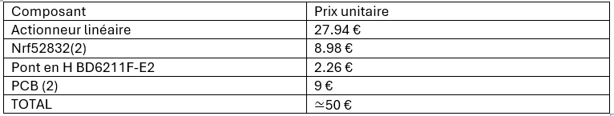
La gestion du projet
Le coût global du projet :
Conception et réalisation
Notes:
19€ x 16h x 25 semaines x 5 personnes
Total hors salaire : 171,62 €
Total avec salaire: 38171,62 €

Slide 36
Démonstration

Slide 37
La conclusion

Slide 38
Conclusion
Bilan technique :
Production de deux cartes électroniques
Production d'un code fonctionnel
Bilan de gestion de projet :
Planning
Gestion des commandes
AeroSmart ne se contente pas d'ouvrir une fenêtre, il illustre une avancée concrète vers la domotique résidentielle intelligente, au service de la santé des occupants.

Slide 39
.
Merci de votre attention

